Slide 1
화면 설계서!!!!
프로젝트5
이조오오오오오오온
2조오오오오오으아아으아으아으아ㅡ아으ㅏ으아

Slide 2



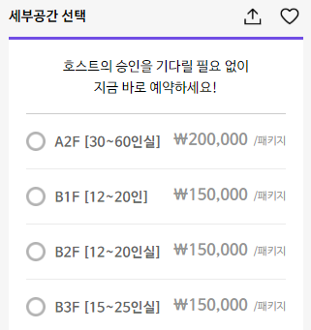
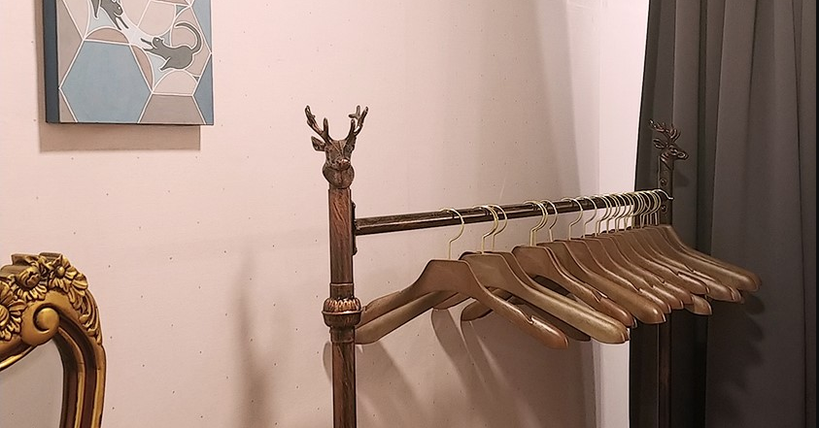


화면명 | 세미나 상세 페이지 - 1
화면코드
sh_user_w_semiDetail
e-Zone
# | 기능명
1 | 컨텐츠 - 세미나를 소개하는 페이지
3 | 인원 선택 +, - 버튼을 눌러 인원을 선택하면 결제 금액 자동 조절
1
양천.강서 모임공간 그림민화랑
우리끼리만의 고즈넉한 공간을 찾는다면 이곳입니다
3
블루문
친목
세미나 정보
주최자 | 김길동
시간 | 2020년 5월 20일 13:00:00(2시간)
카테고리 | 예술
최대인원 | 20명
장소 | e-Zone <블루문> 세미나존
세미나 소개
바로 예약하기
Notes:
세미나 상세페이지 :
1. 콘텐츠
제목, 부제목, 대표이미지, 소개, 이용안내, 유의사항 등이 있는 페이지
이용후기, 세미나 주최자에게 문의 가능(슬라이드에는 없음)
2. 세미나 정보
우측에 고정 할 예정(fixed)
세미나와 주최자등의 정보가 표시
바로 예약하기 버튼 클릭하면 결제 페이지로 넘어감

Slide 3
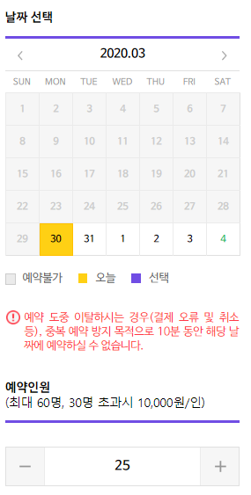
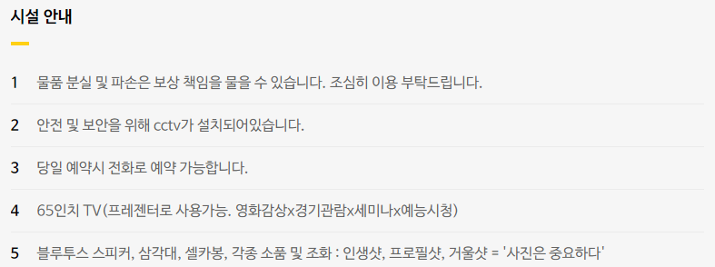


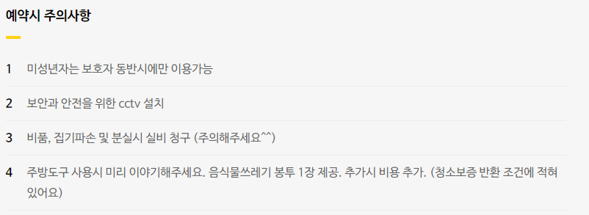
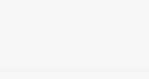

화면명 | 세미나 상세 페이지 - 2
화면코드
sh_user_w_semiDetail
e-Zone
# | 기능명
2 | 세미나 정보 - 주최자, 시간, 카테고리, 최대인원, 장소 표시
3
인원선택
2
결제 금액
50000원
*1인 금액 : 50,000 원

Slide 4
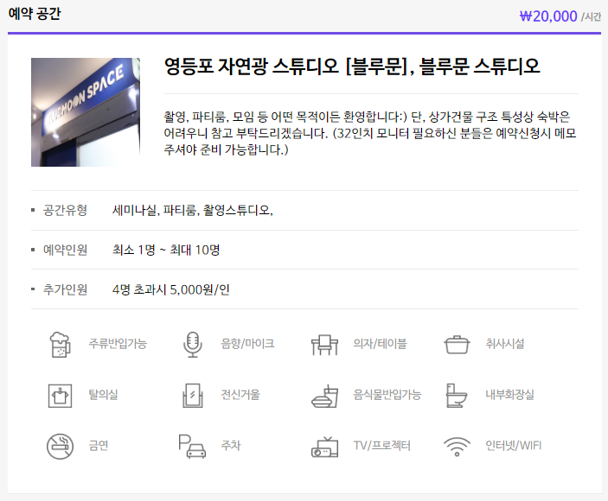
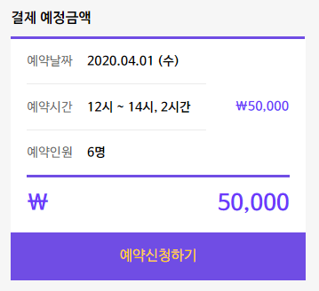
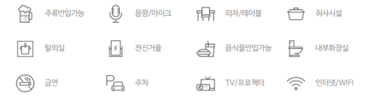
화면명 | 세미나 결제 페이지 - 1
화면코드
sh_user_w_semiPay
e-Zone
# | 기능명
1 | 세미나 세미나에 대한 정보
2 | 결제 예정 금액 - 최종 결제 금액 표시
1
신청하기
바로 예약하기
2
신청 세미나
IT 최신 트렌드 공유 세미나
날짜
IT 최신 트렌드 공유 세미나는 IT 정보를 공유합니다. 주로 노트북, 데스크톱, 휴대폰에 대해 토론하고 친목을 도모합니다
시간
신청인원
IT 최신 트렌드 공유 세미나는 IT 정보를 공유합니다. 주로 노트북, 데스크톱, 휴대폰에 대해 토론하고 친목을 도모합니다 IT 최신 트렌드 공유 세미나는 IT 정보를 공유합니다. 주로 노트북, 데스크톱, 휴대폰에 대해 토론하고 친목을 도모합니다IT 최신 트렌드 공유 세미나는 IT 정보를 공유합니다. 주로 노트북, 데스크톱, 휴대폰에 대해 토론하고 친목을 도모합니다IT 최신 트렌드 공유 세미나는 IT 정보를 공유합니다. 주로 노트북, 데스크톱, 휴대폰에 대해 토론하고 친목을 도모합니다IT 최신 트렌드 공유 세미나는 IT 정보를 공유합니다. 주로 노트북, 데스크톱, 휴대폰에 대해 토론하고 친목을 도모합니다
Notes:
세미나 결제 페이지 :
세미나 정보
- 세미나 제목, 간략한 소개
2. 결제 예정 금액
1인당 비용과 신청 인원을 곱해서 비용 산출

Slide 5
화면명 | 세미나 결제 페이지 - 5
화면코드
sh_user_w_semiPay
e-Zone
# | 기능명
3 | 신청 완료 페이지 무통장 입금 은행/계좌번호 안내
3
신청이 완료 되었습니다 신청 확정을 위해서는 아래의 계좌번호로 무통장입금이 필요합니다
우리은행 | 123-1234-12345-12-123
홈으로
Notes:
결제 신청 완료 페이지 :
무통장 입금 계좌번호와 은행이 표시
- 실제 사업을 한다면 무통장 입금이 확인되었을때 결제 완료 표시됨

Slide 6


화면명 | 세미나 예약 관리
화면코드
sh_admin_semiBook
# | 기능명
1 | 세미나 참가 예약 및 결제 관리 - 세미나명 클릭시 해당 세미나 상세 페이지로 이동, 예약자 클릭시 예약자 리스트 확인 가능, 주최자 클릭시 주최자 회원정보 팝업
1
세미나 참가 예약 및 결제 관리
삭제
 | 세미나명 | 예약자 | 세미나 일시 | 진행상태 | 주최자
 | 사회초년생들을 위한 좋은 방 구하는 꿀팁 | 15/30 | 2020-05-22 | 결제취소 | dsdfas152
 | 유튜브 크리에이터 마케팅 새로운 방법을 공개합니다 !! | 10/20 | 2020-05-02 | 결제완료 | asdsad53
 | 30대, 돈관리하기 딱 좋은 시기인데 | 5/40 | 2020-03-22 | 세미나종료 | fsasad45
 | 사회초년생들을 위한 좋은 방 구하는 꿀팁 | 6/45 | 2020-05-13 | 결제취소 | fsasad45
 | 유튜브 크리에이터 마케팅 새로운 방법을 공개합니다 !! | 7/50 | 2020-05-13 | 결제완료 | fsasad45
 | 사회초년생들을 위한 좋은 방 구하는 꿀팁 | 2/30 | 2020-03-12 | 세미나종료 | fsasad45
 | 30대, 돈관리하기 딱 좋은 시기인데 | 50/50 | 2020-05-12 | 결제완료 | fsasad45
Notes:
관리자 페이지 – 세미나 예약관리
세미나명, 예약자수, 세미나 일시, 상태, 주최자가 표시됨
예약자수를 클릭하면 예약자 명단 리트가 모달로 뜸
주최자를 클릭하면 주최자 회원 정보가 모달로 뜸

Slide 7
화면명 | 세미나 예약 관리 – modal3
화면코드
sh_admin_semiBook
# | 기능명
4 | 세미나 참가 예약 및 결제 관리 - 세미나명 클릭시 해당 세미나 상세 페이지로 이동, 예약자 클릭시 예약자 리스트 확인 가능, 주최자 클릭시 주최자 회원정보 팝업
4
주최자 sadasd님 회원정보
세미나 참가 예약 및 결제 관리
X
 | 세미나명 | 예약자 | 세미나 일시 | 진행상태 | 주최자
 | 사회초년생들을 위한 좋은 방 구하는 꿀팁 | 15/30 | 2020-05-22 | 결제취소 | dsdfas152
 | 유튜브 크리에이터 마케팅 새로운 방법을 공개합니다 !! | 10/20 | 2020-05-02 | 결제완료 | asdsad53
 | 30대, 돈관리하기 딱 좋은 시기인데 | 5/40 | 2020-03-22 | 세미나종료 | fsasad45
 | 사회초년생들을 위한 좋은 방 구하는 꿀팁 | 6/45 | 2020-05-13 | 결제취소 | fsasad45
 | 유튜브 크리에이터 마케팅 새로운 방법을 공개합니다 !! | 7/50 | 2020-05-13 | 결제완료 | fsasad45
 | 사회초년생들을 위한 좋은 방 구하는 꿀팁 | 2/30 | 2020-03-12 | 세미나종료 | fsasad45
 | 30대, 돈관리하기 딱 좋은 시기인데 | 50/50 | 2020-05-12 | 결제완료 | fsasad45
예약자명 | 예약일시
이름 | 김길동
아이디 | adfasdf5452
주소 | 서울 강남구
이메일 | adsfasdf@gmail.com
닉네임 | 동길김
휴대폰번호 | 010-1234-5678
Notes:
관리자 페이지 – 세미나 예약관리
모달로 뜬 주최자 회원 정보

